Slide 1
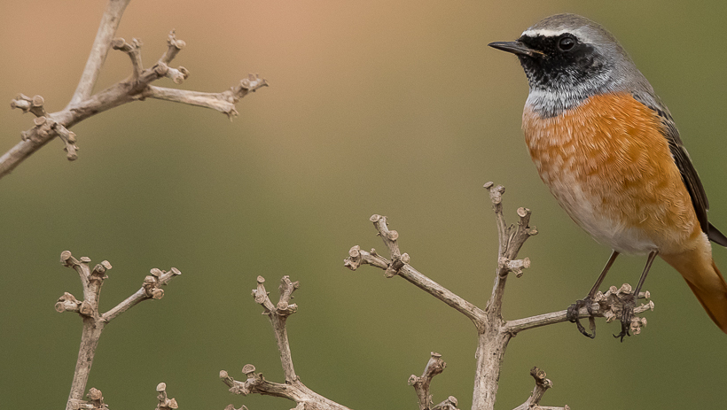

החווה החקלאית פר"ח המדבר, מעלה אדומים
הכנת מתקן האכלה לציפורים
פעילות לכנס ילדי חוות תשפ"א
סרטון הדגמה
מערך
הפעילות

